Slide 1
مجموعه داده های آماده
هانیه شرافتمندجو

Slide 2
مجموعه داده های MultiModal
VQA-RAD مجموعه داده ای از جفت پرسش و پاسخ در تصاویر رادیولوژی است. این مجموعه داده برای آموزش و آزمایش سیستم‌های پاسخگویی به سؤالات تصویری پزشکی در نظر گرفته شده است. مجموعه داده شامل سؤالات باز و سؤالات باینری «بله/خیر» است. مجموعه داده از MedPix ساخته شده است، که یک پایگاه داده آنلاین رایگان با دسترسی آزاد از تصاویر پزشکی است. جفت پرسش و پاسخ به صورت دستی توسط تیمی از پزشکان ایجاد شد. مجموعه داده از صفحه اصلی Open Science Framework در 3 ژوئن 2023 دانلود شد. مجموعه داده شامل 2248 جفت پرسش و پاسخ و 315 تصویر است.
https://huggingface.co/datasets/flaviagiammarino/vqa-rad
 | Training Set | Test Set
QAs | 1,793 | 451
Images | 313 | 203

Slide 3
مجموعه داده های MultiModal
PMC-VQA یک مجموعه داده تصویر و گزارش در حوزه سرطان سینه است که شامل 227000 پرسش و پاسخ روی 149000 تصویر است. یک نمونه از این داده ها در جدول زیر آمده است:
https://huggingface.co/datasets/xmcmic/PMC-VQA
Figure_path | PMC1064097_F1.jpg
Question | What is the uptake pattern in the breast?
Answer | Focal uptake pattern
Choice A | A:Diffuse uptake pattern
Choice B | B:Focal uptake pattern
Choice C | C:No uptake pattern
Choice D | D:Cannot determine from the information given
Answer_label | B

Slide 4
مجموعه داده های MultiModal
MultiCaRe - Customized Medical Dataset Creation مجموعه‌ای از موارد بالینی، تصاویر، برچسب‌های تصویر و زیرنویس‌ها از گزارش‌های مورد دسترسی آزاد از PubMed Central است. این مجموعه شامل داده‌های بیش از 75 هزار گزارش موردی با دسترسی باز است که تقریباً 100 هزار مورد بالینی و بیش از 135 هزار تصویر را خلاصه می‌کند.تقریباً 100 هزار بیمار و 400 هزار پزشک و محقق در ایجاد مقالات موجود در مجموعه داده شرکت داشتند. مجموعه داده شامل تصاویر و مواردی از تخصص های مختلف پزشکی مانند سرطان شناسی، قلب و عروق، جراحی و آسیب شناسی است.
https://zenodo.org/records/10079370
https://github.com/mauro-nievoff/MultiCaRe_Dataset
https://www.sciencedirect.com/science/article/pii/S2352340923010351

Slide 5
مجموعه داده های MultiModal
این مقاله یک مجموعه داده تصویر چندوجهی جدید را با هدف تشخیص تعامل بین عناصر بصری و روابط معنایی موجود در تصاویر رادیولوژی معرفی می‌کند. این هدف با بازیابی همه جفت‌های تصویر-کپشن از پایگاه‌داده ادبیات زیست‌پزشکی با دسترسی آزاد PubMedCentral انجام می‌شود، زیرا این شرح‌ها محتوای بصری را در بافت معنایی خود توصیف می‌کنند. تمام تصاویر ترکیبی، چند صفحه‌ای و غیر رادیولوژیکی با استفاده از یک طبقه‌بندی‌کننده باینری خودکار که با یک سیستم شبکه عصبی کانولوشنال عمیق تنظیم شده بود، حذف شدند. مجموعه داده های رادیولوژی اشیاء در زمینه (ROCO)شامل بیش از 81 هزار تصویر رادیولوژی با چندین روش تصویربرداری پزشکی از جمله توموگرافی کامپیوتری، اولتراسوند، اشعه ایکس، فلوروسکوپی، توموگرافی انتشار پوزیترون، ماموگرافی، تصویربرداری تشدید مغناطیسی و آنژیوگرافی است.
https://link.springer.com/chapter/10.1007/978-3-030-01364-6_20

Slide 6
مجموعه داده های MultiModal
Trans-Omics for Precision Medicine (TOPMed)، با حمایت موسسه ملی قلب، ریه و خون NHLBI، منابع علمی را برای افزایش درک ما از فرآیندهای بیولوژیکی اساسی که زمینه ساز اختلالات قلب، ریه، خون و خواب هستند تولید می کند. این بخشی از ابتکار عمل پزشکی دقیق است که هدف آن ارائه درمان های بیماری است که متناسب با ژن ها و محیط منحصر به فرد فرد باشد. TOPMed با ادغام توالی‌یابی کل ژنوم WGSسایر داده‌های omics مانند پروفایل‌های متابولیک، الگوهای بیان پروتئین و RNA با داده‌های مولکولی، رفتاری، تصویربرداری، محیطی و بالینی به این ابتکار کمک می‌کند. در انجام این کار، برنامه TOPMed به دنبال کشف عواملی است که خطر بیماری را افزایش یا کاهش می دهد، انواع فرعی بیماری را شناسایی می کند و درمان های هدفمندتر و شخصی سازی شده را توسعه می دهد.
https://topmed.nhlbi.nih.gov/sequencing-and-data-processing-methods-freeze3a
https://www.nature.com/articles/s41591-022-01981-2

Slide 7
مجموعه داده های MultiModal
پروژه American Gut بزرگترین پروژه علمی شهروندی جمع سپاری تا به امروز است. نمونه‌های مدفوع، دهان، پوست و سایر محل‌های بدن جمع‌آوری‌شده از هزاران شرکت‌کننده، بزرگترین گروه میکروبیوم انسانی موجود را نشان می‌دهد. داده‌های دقیق مربوط به سلامت، سبک زندگی و رژیم غذایی مرتبط با هر نمونه، ما را قادر می‌سازد تا عمیقاً ارتباط بین میکروبیوم انسان و عواملی مانند رژیم غذایی (از وگان گرفته تا گوشتخوار و همه چیز در بین آن)، فصل، میزان خواب و وضعیت‌های بیماری را بررسی کنیم.
https://github.com/biocore/American-Gut
https://www.ebi.ac.uk/metagenomics/studies/MGYS00000596#overview
https://www.nature.com/articles/s41591-022-01981-2

Slide 8
مجموعه داده های MultiModal
MIMIC-III یک پایگاه داده بزرگ و آزادانه است که شامل داده های شناسایی شده مرتبط با سلامتی بیش از چهل هزار بیمار است که بین سال های 2001 تا 2012 در بخش های مراقبت های ویژه مرکز پزشکی Beth Israel Deaconess اقامت داشته اند. این پایگاه داده شامل اطلاعاتی مانند اطلاعات دموگرافیک، حیاتی علائم اندازه گیری انجام شده در کنار بالین (~1 نقطه داده در ساعت)، نتایج آزمایش های آزمایشگاهی، روش ها، داروها، یادداشت های مراقب، گزارش های تصویربرداری، و مرگ و میر (از جمله ترخیص پس از بیمارستان).MIMIC از طیف متنوعی از مطالعات تحلیلی شامل اپیدمیولوژی، بهبود قوانین تصمیم گیری بالینی و توسعه ابزار الکترونیکی پشتیبانی می کند.
https://beamnetai.com/mimic-iii-request-access
https://physionet.org/content/mimiciii/1.4/
https://www.nature.com/articles/s41591-022-01981-2

Slide 9
مجموعه داده های MultiModal
تمرکز در ImageCLEF 2021 در استفاده از تصاویر رادیولوژی واقعی است که توسط پزشکان شرح داده شده است. برای ImageCLEF 2022، یک نسخه توسعه یافته از مجموعه داده ImageCLEF 2020 استفاده شده است.
https://www.imageclef.org/2022/medical/caption
https://gcris.ieu.edu.tr/bitstream/20.500.14365/2007/1/2007.pdf

Slide 10
مجموعه داده های MultiModal
ADNI مجموعه‌ای پیچیده و منحصربه‌فرد از داده‌ها، تصویربرداری و نمونه‌های زیستی است که به‌صورت طولی از افراد با فنوتیپ دقیق جمع‌آوری شده‌اند. پتانسیل عظیمی برای اکتشافات مهم در زمینه تحقیقات آلزایمر دارد. نمونه‌های زیستی به‌عنوان منبع ارزشمندی برای تکرار یافته‌های مهم جدید و اعتبارسنجی بیومارکرهای جدید عمل می‌کنند. نمونه های زیستی مانند مواد ژنتیکی، خون، پلاسما، سرم، ادرار، بافت مغز و مایع مغزی نخاعی جمع آوری شده از شرکت کنندگان ADNI از طریق ADNI در دسترس هستند و توسط کمیته بررسی تخصیص منابع RARC یا کمیته بررسی نمونه زیستی BRC مدیریت می شوند.
https://adni.loni.usc.edu/data-samples/access-data/#:~:text=ADNI%20is%20a%20complex%20and,the%20field%20of%20Alzheimer's%20research.
https://pubmed.ncbi.nlm.nih.gov/27688597/
https://gcris.ieu.edu.tr/bitstream/20.500.14365/2007/1/2007.pdf

Slide 11
مجموعه داده های MultiModal
All of Us database مجموعه داده منحصر به فرد در Researcher Workbench، یک پلت فرم امن و مبتنی بر ابر است. محققان ثبت‌شده می‌توانند به داده‌های بررسی‌ها، آنالیزهای ژنومی، سوابق سلامت الکترونیکی، اندازه‌گیری‌های فیزیکی و ابزارهای پوشیدنی دسترسی داشته باشند تا طیف کاملی از عوامل مؤثر بر سلامت و بیماری را مطالعه کنند.
https://allofus.nih.gov/

Slide 12
مجموعه داده های Question answering
Task Synergy از مجموعه داده‌های معیار تست‌های زیست‌پزشکی برای ایجاد مسائلی مانند COVID-19 به زبان انگلیسی استفاده می‌کند. شرکت‌کنندگان باید به هر سوال آزمون با مقالات مرتبط (به زبان انگلیسی، از مخازن مقالات تعیین‌شده)، تکه‌های مرتبط (از مقالات مربوطه)، پاسخ‌های دقیق پاسخ دهند. تمام سوالات توسط کارشناسان زیست پزشکی از سراسر اروپا ساخته و ارزیابی می شوند.
http://bioasq.org/participate/challenges

Slide 13
مجموعه داده های Question answering
در پاسخ به همه‌گیری کووید-19، ردیابی پرسش‌های اپیدمی EPIC-QA تیم‌ها را به چالش می‌کشد تا سیستم‌هایی ایجاد کنند که قادر به پاسخگویی خودکار به سؤالات تک‌تک در مورد بیماری کووید-19، ویروس عامل آن SARS-CoV-2، کروناویروس مرتبط باشند. افزایش سریع ادبیات کرونا و دستورالعمل‌های در حال تحول در مورد واکنش جامعه، بار چالش‌برانگیزی را نه تنها برای جوامع علمی و پزشکی، بلکه برای عموم مردم ایجاد می‌کند تا از آخرین پیشرفت‌ها به‌روز بمانند. در نتیجه، هدف این مسیر ارزیابی توانایی سیستم‌ها در ارائه پاسخ‌های به موقع و دقیق در سطح متخصص همانطور که توسط جوامع علمی و پزشکی انتظار می‌رود و همچنین پاسخ‌هایی به زبان مصرف‌کننده برای عموم مردم است.
https://bionlp.nlm.nih.gov/epic_qa/

Slide 14
مجموعه داده های Question answering
MedQuAD شامل 47,457 جفت پرسش و پاسخ پزشکی است که از 12 وب سایت NIH (cancer.gov, niddk.nih.gov, GARD, MedlinePlus Health Topics) این مجموعه 37 نوع سوال (مانند درمان، تشخیص، عوارض جانبی) مرتبط با بیماری‌ها، داروها و سایر نهادهای پزشکی مانند آزمایش‌ها را پوشش می‌دهد.
https://github.com/abachaa/MedQuAD

Slide 15
مجموعه داده های Question answering
در این کار، محققان با ایجاد یک مجموعه داده در مقیاس بزرگ، emrQA، با استفاده از یک چارچوب تولید نیمه خودکار جدید که حداقل مشارکت متخصص را امکان‌پذیر می‌کند و حاشیه‌نویسی‌های موجود را مجدداً هدف قرار می‌دهد، به فقدان هر مجموعه پاسخگویی به سؤالات EMR (QA) در دسترس عموم می‌پردازیم. برای سایر وظایف NLP بالینی برای خلاصه کردن فرآیند تولید: (1) ما سؤالات را از متخصصان جمع آوری می کنیم (2) آنها را با جایگزین کردن موجودیت ها با متغیرهایی به قالب تبدیل می کنیم (3) متخصص الگوها را با قالب های فرم منطقی حاشیه نویسی می کند و سپس (4) از حاشیه نویسی از وظایف NLP موجود استفاده می کند ( بر اساس اطلاعات در اشکال منطقی) برای پر کردن مکان‌ها در قالب‌ها و ایجاد پاسخ.
https://github.com/panushri25/emrQA?tab=readme-ov-file

Slide 16
مجموعه داده های Question answering
MedMCQA یک مجموعه داده پاسخگویی به سؤالات چند گزینه ای (MCQA) در مقیاس بزرگ است که برای پاسخگویی به سؤالات کنکور پزشکی در دنیای واقعی طراحی شده است.MedMCQA دارای بیش از 194 هزار MCQ آزمون ورودی AIIMS و NEET PG با کیفیت بالا است که 2.4 هزار موضوع مراقبت های بهداشتی را پوشش می دهد و 21 موضوع پزشکی با طول توکن متوسط ​​12.77 و تنوع موضوعی بالا جمع آوری شده است.هر نمونه حاوی یک سوال، پاسخ(های) صحیح و گزینه های دیگری است که نیاز به درک زبان عمیق تری دارد زیرا بیش از 10 توانایی استدلال یک مدل را در طیف گسترده ای از موضوعات و موضوعات پزشکی آزمایش می کند. توضیح مفصل راه حل به همراه اطلاعات فوق در این تحقیق ارائه شده است.MedMCQA یک مجموعه داده منبع باز برای جامعه پردازش زبان طبیعی فراهم می کند. انتظار می رود که این مجموعه داده تحقیقات آینده را برای دستیابی به سیستم های QA بهتر تسهیل کند. مجموعه داده شامل سوالاتی در مورد موضوعات زیر است:بیهوشی،آناتومی،بیوشیمی،دندان پزشکی،گوش و حلق و بینی،پزشکی قانونی ،زنان و زایمان ،دارو،میکروبیولوژی،چشم پزشکی،ارتوپدی،آسيب شناسي،اطفال،فارماکولوژی،فیزیولوژی،روانپزشکی،رادیولوژی،پوستپ،زشکی پیشگیری و اجتماعی،عمل جراحی
https://github.com/medmcqa/medmcqa

Slide 17
مجموعه داده های گراف دانش پزشکی
مجموعه داده نمودار بیمار-دارو-بیماری PDD با استفاده از سوابق پزشکی الکترونیکی EMRSو نمودارهای دانش زیست پزشکی. چارچوب جدید برای ساخت نمودار PDD در نشریه مرتبط توضیح داده شده است.PDD یک نمودار RDF متشکل از حقایق PDD است، که در آن یک واقعیت PDD با یک RDF سه‌گانه نشان داده می‌شود که نشان می‌دهد یک بیمار دارو مصرف می‌کند یا بیمار مبتلا به بیماری تشخیص داده شده است. سوابق پزشکی الکترونیکی حاوی داده های پزشکی الکترونیکی چند فرمتی است که از دانش پزشکی فراوانی تشکیل شده است. در مواجهه با علائم بیماران، مراقبان باتجربه تصمیمات پزشکی درستی را بر اساس دانش حرفه ای خود می گیرند که به طور دقیق روابط بین علائم، تشخیص ها و درمان های مربوطه را درک می کند.
https://springernature.figshare.com/articles/dataset/PDD_Graph_Bridging_Electronic_Medical_Records_and_Biomedical_Knowledge_Graphs_via_Entity_Linking/5242138
RDF:The RDF triplestore is a type of graph database that stores semantic facts. RDF, which stands for Resource Description Framework, is a model for data publishing and interchange on the Web standardized by W3C. Being a graph database, triplestores store data as a network of objects with materialized links between them.

Slide 18
مجموعه داده های گراف دانش پزشکی
Clinical Knowledge graph
وعده پزشکی دقیق ارائه درمان شخصی بر اساس فیزیولوژی منحصر به فرد هر بیمار است. این مفهوم توسط انقلاب ژنومی تقویت شد، اما اکنون آشکار است که ادغام انواع دیگر داده‌های omics، مانند پروتئومیکس، در فرآیند تصمیم‌گیری بالینی برای دستیابی به اهداف پزشکی دقیق ضروری است. با این حال، کمیت و تنوع داده‌های زیست‌پزشکی، و گسترش دانش مرتبط بالینی در پایگاه‌های اطلاعاتی و نشریات زیست‌پزشکی بی‌شماری، این امر را بسیار دشوار می‌کند. برای پرداختن به این موضوع، ما نمودار دانش بالینی CKG را توسعه دادیم، یک پلت فرم منبع باز که در حال حاضر از بیش از 16 میلیون گره و 220 میلیون رابطه برای نمایش داده های تجربی مرتبط، پایگاه های داده عمومی و ادبیات تشکیل شده است. CKG همچنین جدیدترین الگوریتم‌های آماری و یادگیری ماشین را در خود جای داده است که تجزیه و تحلیل و تفسیر جریان‌های کاری معمولی پروتئومیکس را به شدت تسریع می‌کند.
https://ckg.readthedocs.io/en/latest/INTRO.html

Slide 19
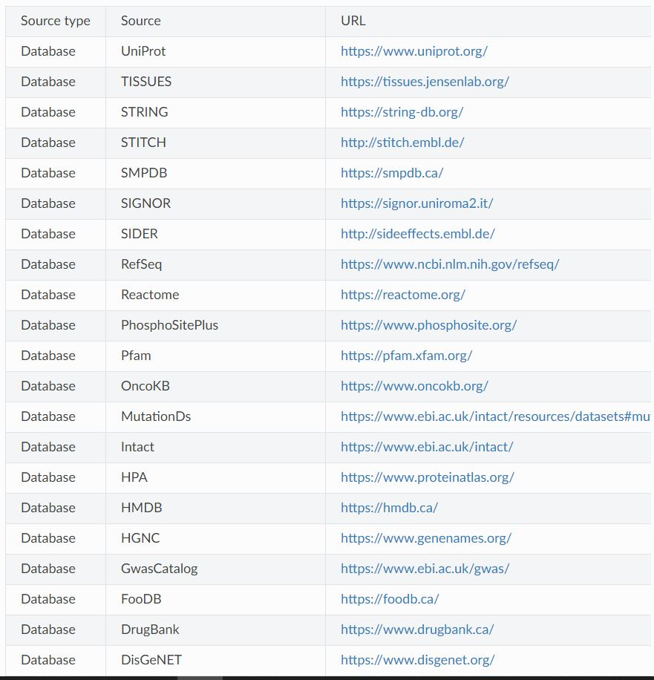
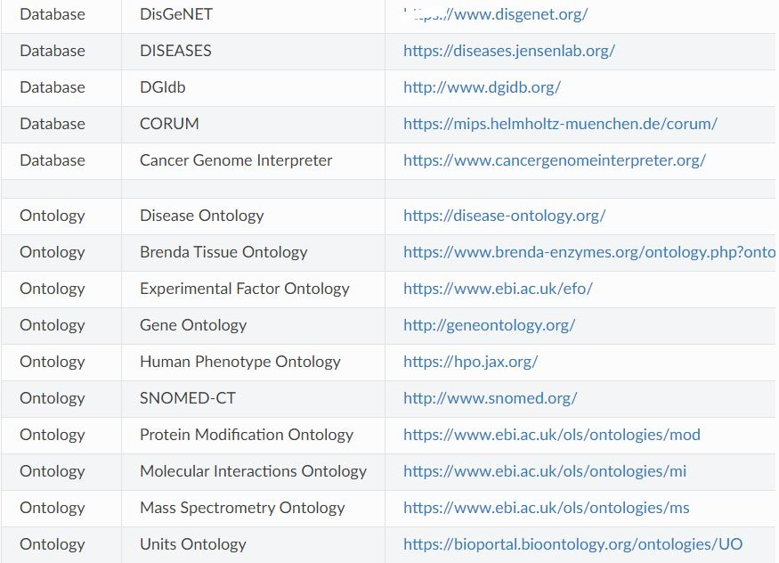
مجموعه داده های گراف دانش پزشکی
Clinical Knowledge graph

